Slide 1
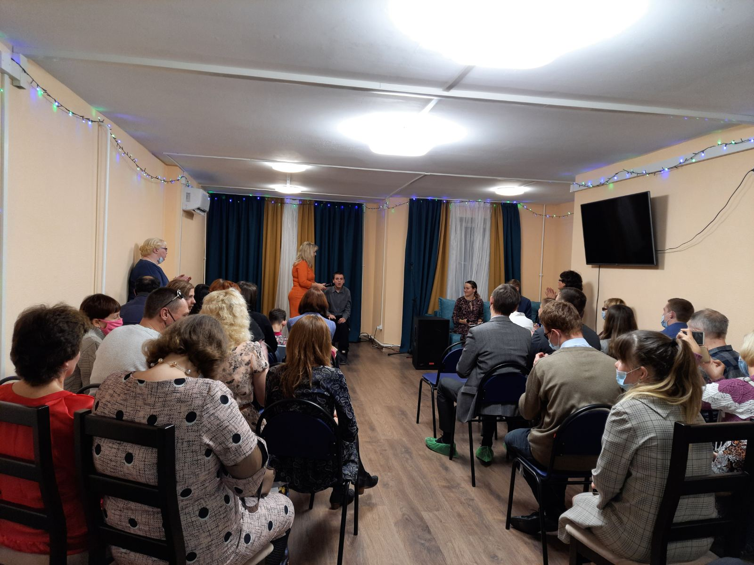
Нижегородская региональная общественная организация родителей детей-инвалидов по зрению «Перспектива»
Конкурс «Открытый Нижний»
«ПЛОТ – территория музыки»
Ноябрь, 2021 г.

Slide 2
Целевая аудитория проекта
Нижегородцы с инвалидностью по зрению (незрячие и слабовидящие)
Нижегородцы с одновременным нарушением зрения и слуха (слепоглухие)
Другие участники проекта
Зрячие нижегородцы, участвующие в фестивале «Две звезды»
Нижегородские вокалисты, профессиональные музыканты

Slide 3
Цель проекта
Создание в помещении досугового Центра «ПЛОТ» Музыкальной гостиной для расширения спектра предоставляемых НРООРДИЗ «Перспектива» социальных услуг и проведения музыкальных мероприятий с участием незрячих и слепоглухих людей старше 18 лет.

Slide 4
Результаты проекта
Задача 1. Оснастить музыкальную гостиную в помещении Досугового центра «ПЛОТ» специализированным оборудованием для проведения музыкальных мероприятий
В Нижнем Новгороде появилась музыкальная гостиная - адаптированное для незрячих и слепоглухих пространство для проведения разных музыкальных мероприятий

Slide 5
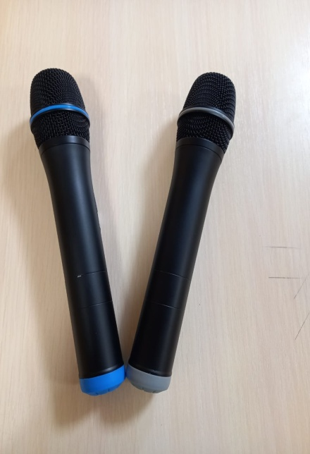
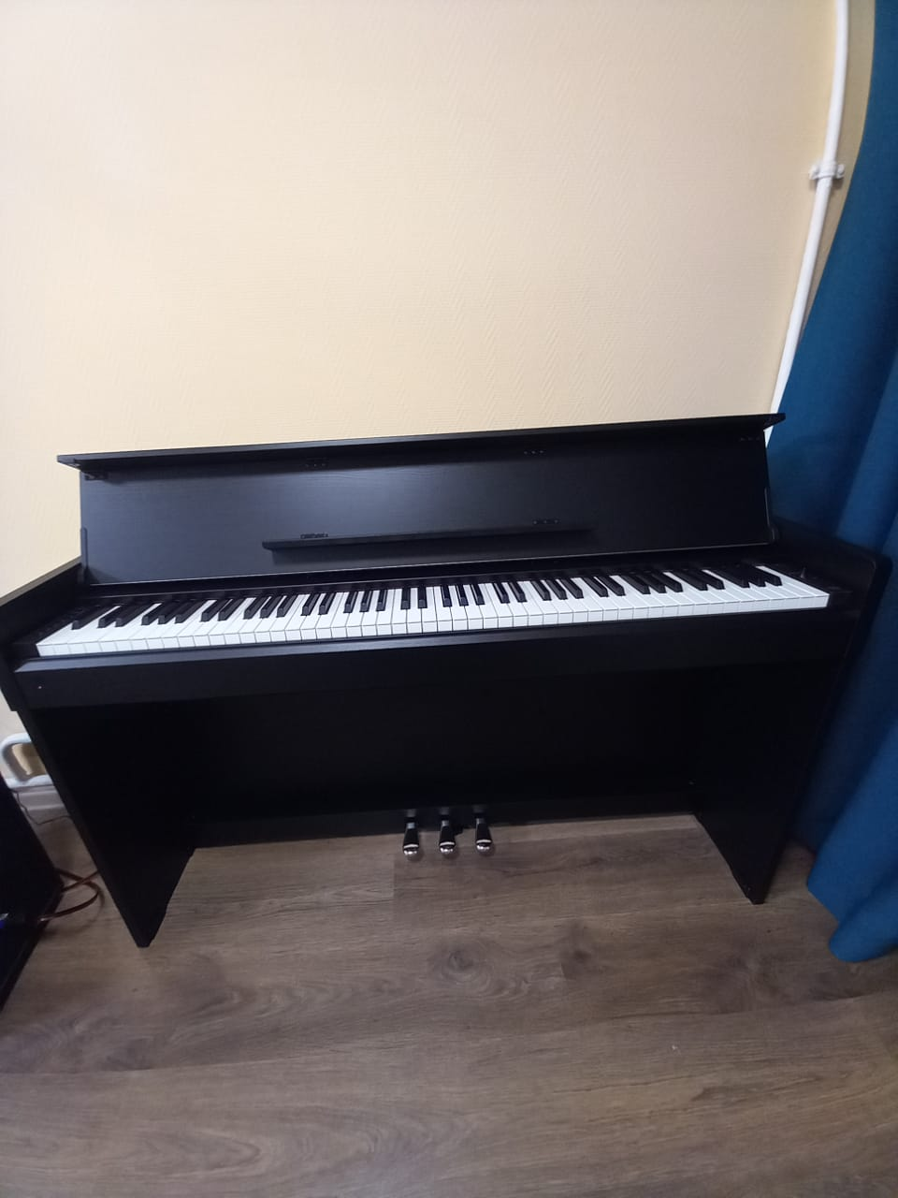
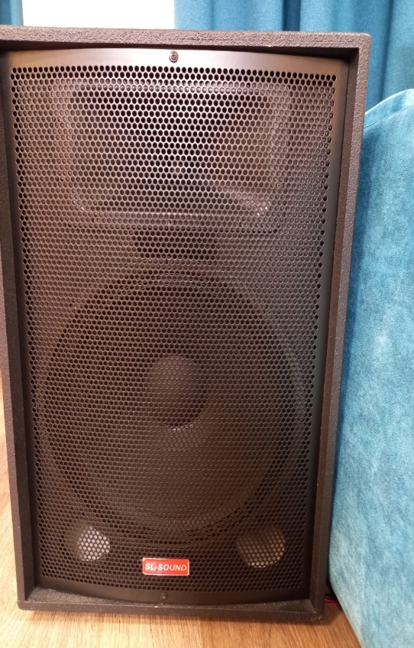
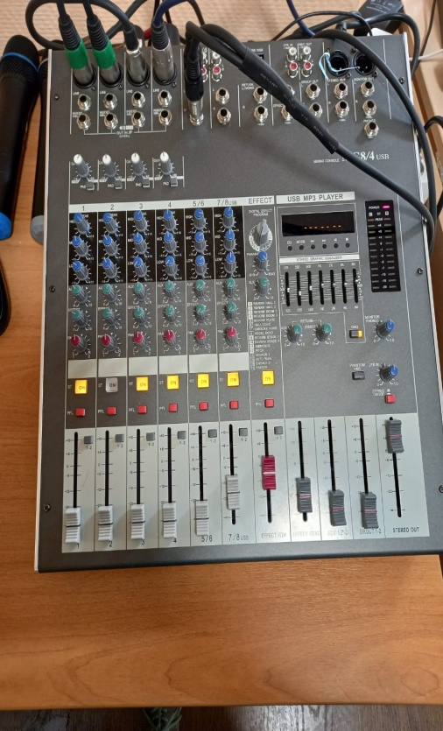
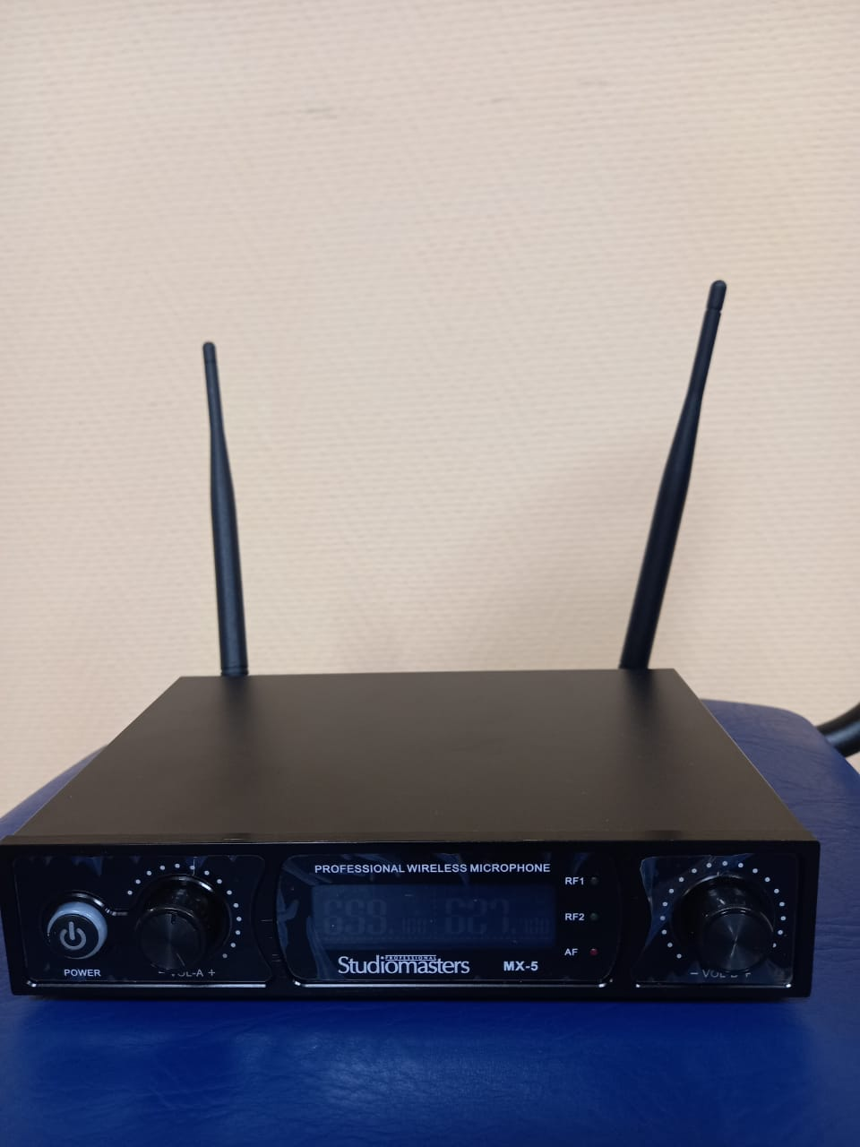
Оборудование
Цифровое фортепиано
Вокальные микрофоны
2 звукоусиливающие колонки
Микшерный пульт

Slide 6
Результаты проекта
Задача 2. Разработать и осуществить доступные для представителей ЦГ музыкальные мероприятия
Опробована технология проведения инклюзивного музыкального фестиваля с участием зрячих Нижегородцев, в том числе из числа профессиональных музыкантов. Состояли 2 музыкальныхмероприятия – Осенний бал (33 участника) и фестиваль «Две звезды» (51 участник)

Slide 7
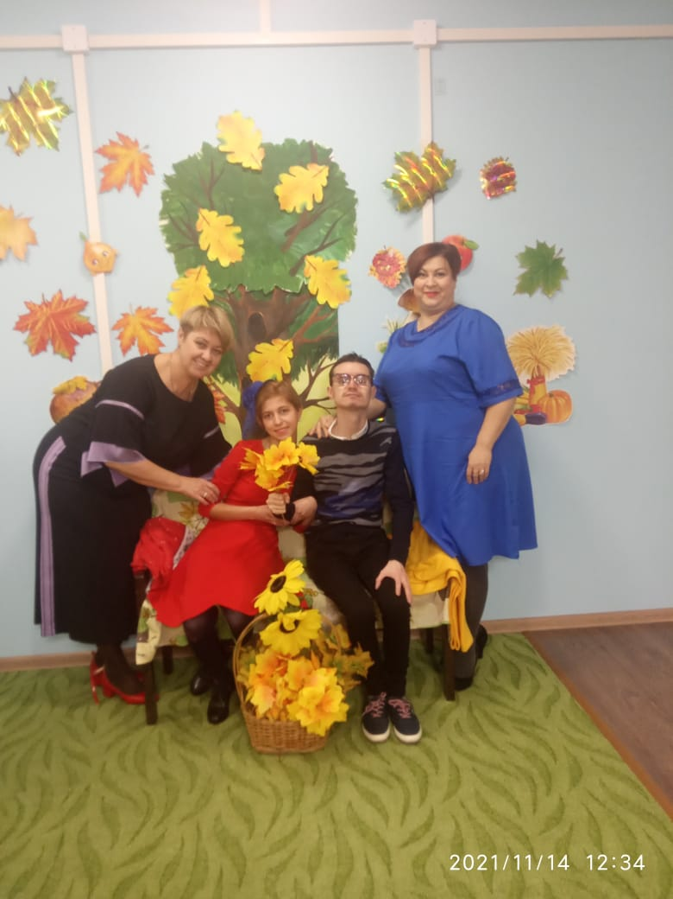
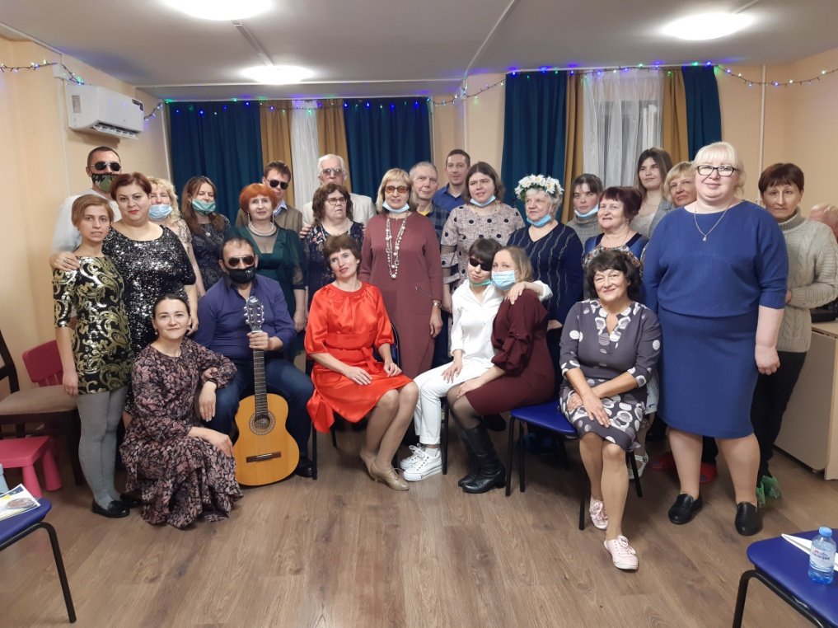

Slide 8
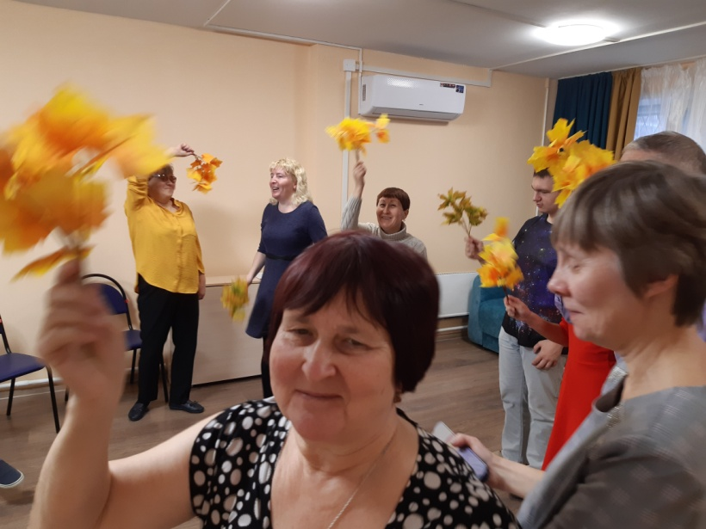
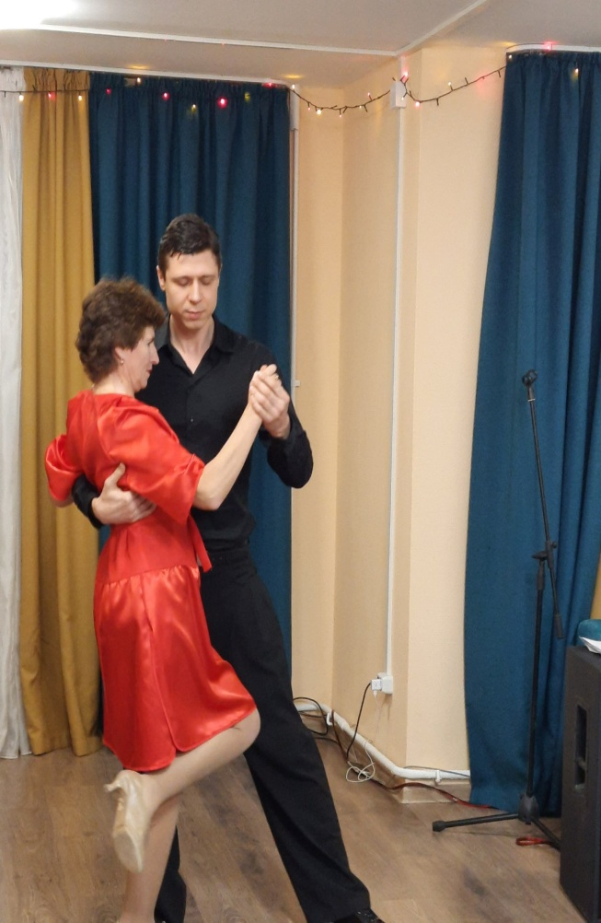
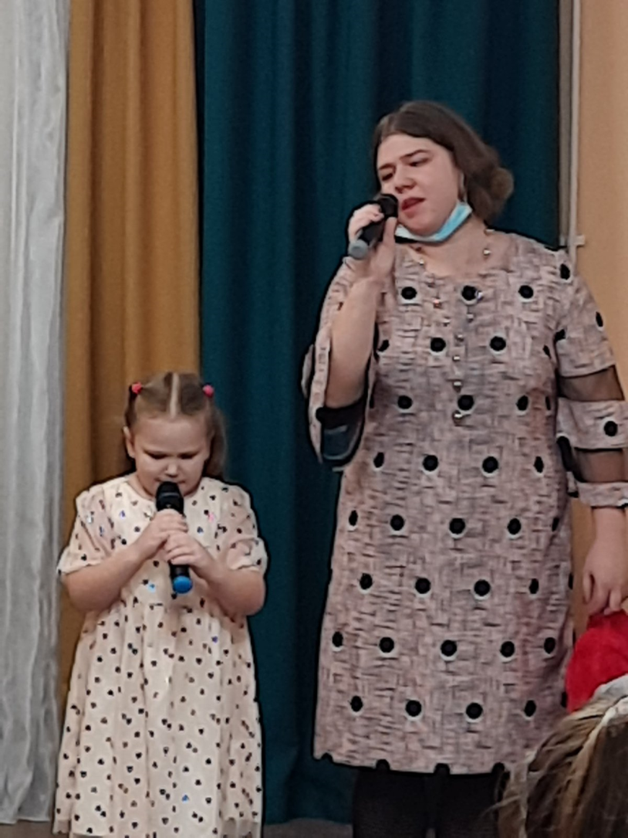

Slide 9
Результаты проекта
Задача 3. Привлечь внимание общественности к музыкальной деятельности инвалидов по зрению на базе созданной Музыкальной гостиной в ДЦ «ПЛОТ»
На мероприятиях проекта присутствовали представители СМИ, которые сделали публикации о незрячих людях и их творчестве. Вышел видеосюжет в новостной ленте телеканала «Три ангела». Видео фестиваля находится на ютуб-канале «Мир на ощупь» и доступно для просмотра

Slide 10
https://www.youtube.com/watch?v=nqGU1shKhgA&list=PLp3cZ-Td2kzu9hDHuZ17jHVBGk6zahfwU ссылка на видеозапись фестиваля «Две звезды» на ютуб-канале «Мир на ощупь»
сюжет о Досуговом центре и нашем проекте в программе «Новости» на ТК «Три ангела»
https://www.3angels.ru/media/video/270/211203

Slide 11
Бюджет проекта
Запрашиваемые средства
Собственный вклад
248080
На проведение меррприятий, покупку оборудования для музыкальной гостиной и зарплату специалистов
54600 (110000)
Общая стоимость проекта
358080

Slide 12
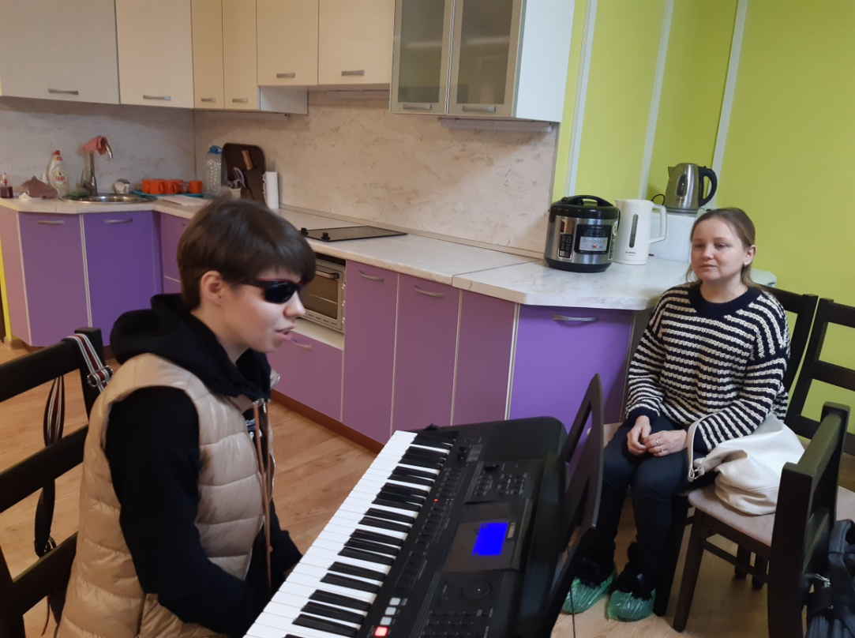
Проект с продолжением…
Занятия по вокалу с Марией Якимовой продолжаются и все больше людей с нарушением зрения и одновременным нарушением зрения и слуха пробуют себя в этом жанре творчества за счет привлеченных средств

Slide 13
Наши контакты
Нижегородская региональная общественная организация родителей детей-инвалидов по зрению «Перспектива» Досуговый центр для слепоглухих людей «ПЛОТ» Нижний Новгород Нижний Новгород
Бульвар мира, 16. Мещерский бульвар, 7 к. 2
Тел. (831) 246 12 64. 8(831) 437 84 88
Сайт: www. perspectiva-nn.ru
E-mail: nroordiz@mail.ru
ВК: vk.com/nroordiz

